Slide 1
制作前にご覧ください
いらすとやの人物キャラクターは全て仮です。医療職キャラクター（A～K）に変更ください。テイストが似通っていれば、別のキャラクターでもOKです
医療職キャラクターの表情やポーズをIllustratorで変更頂いて問題ありません
各スライドのノート部分にある文章は、ナレーション原稿です。デザインの参考にしてください
アニメーションは当方で追加します
フォントはメイリオ、文字サイズは24pt標準（最大80pt／最小16pt程度）

Slide 2
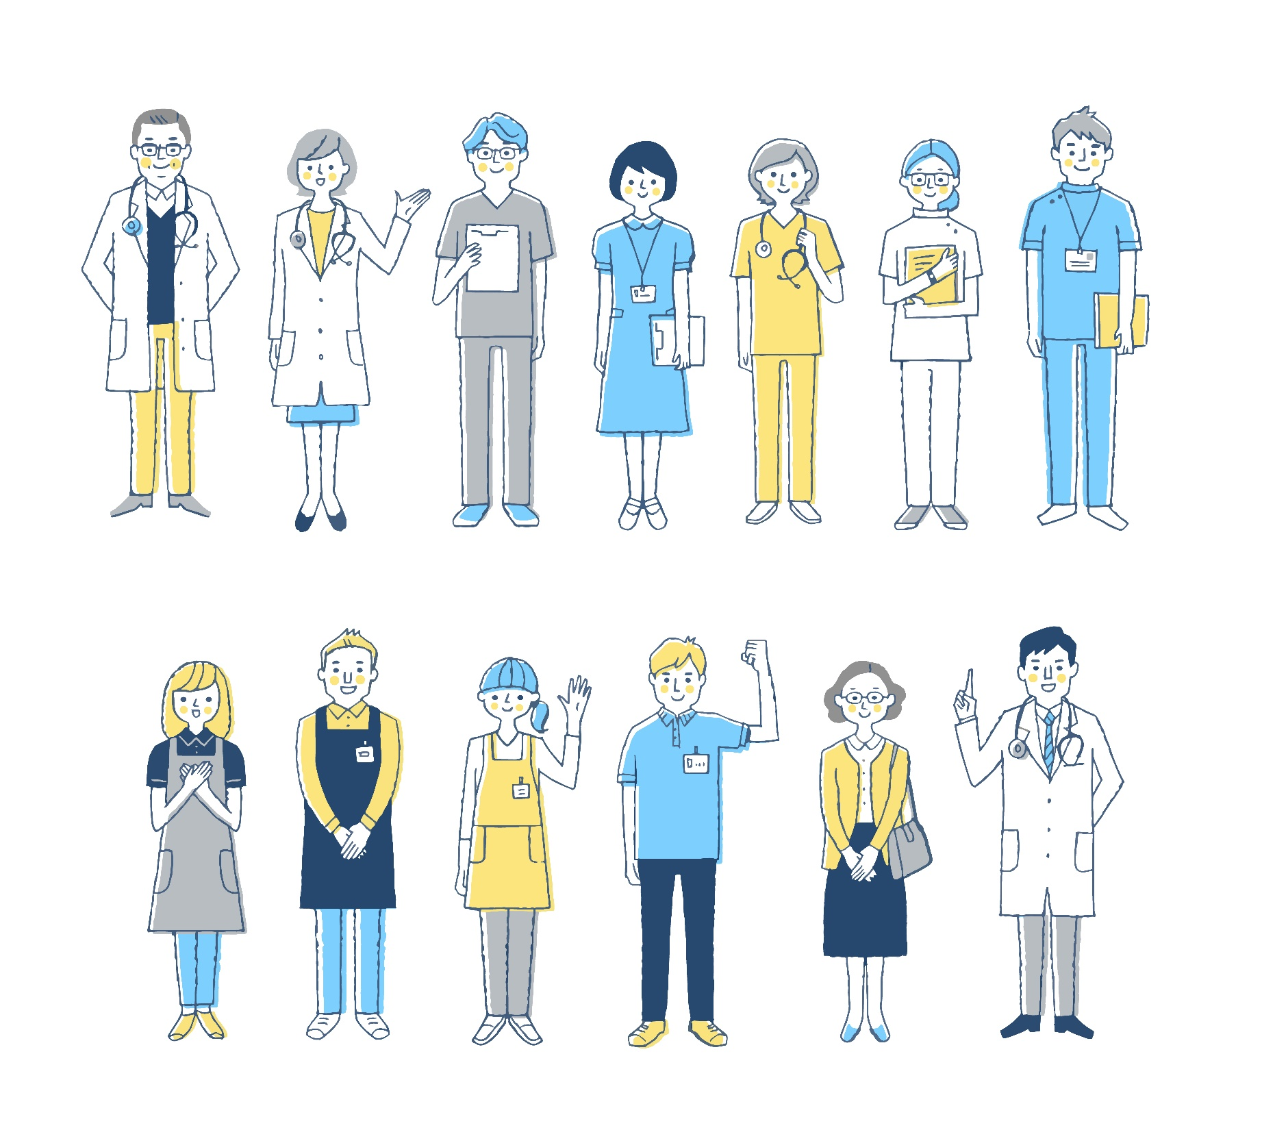
医療職の
キャラクターたち
看護師・監督職
看護師・一般職
医師／看護師・監督職
看護師・監督職
看護師・一般職
管理職／医師
管理職／院長
医師
A
B
C
D
E
F
G
H

Slide 3
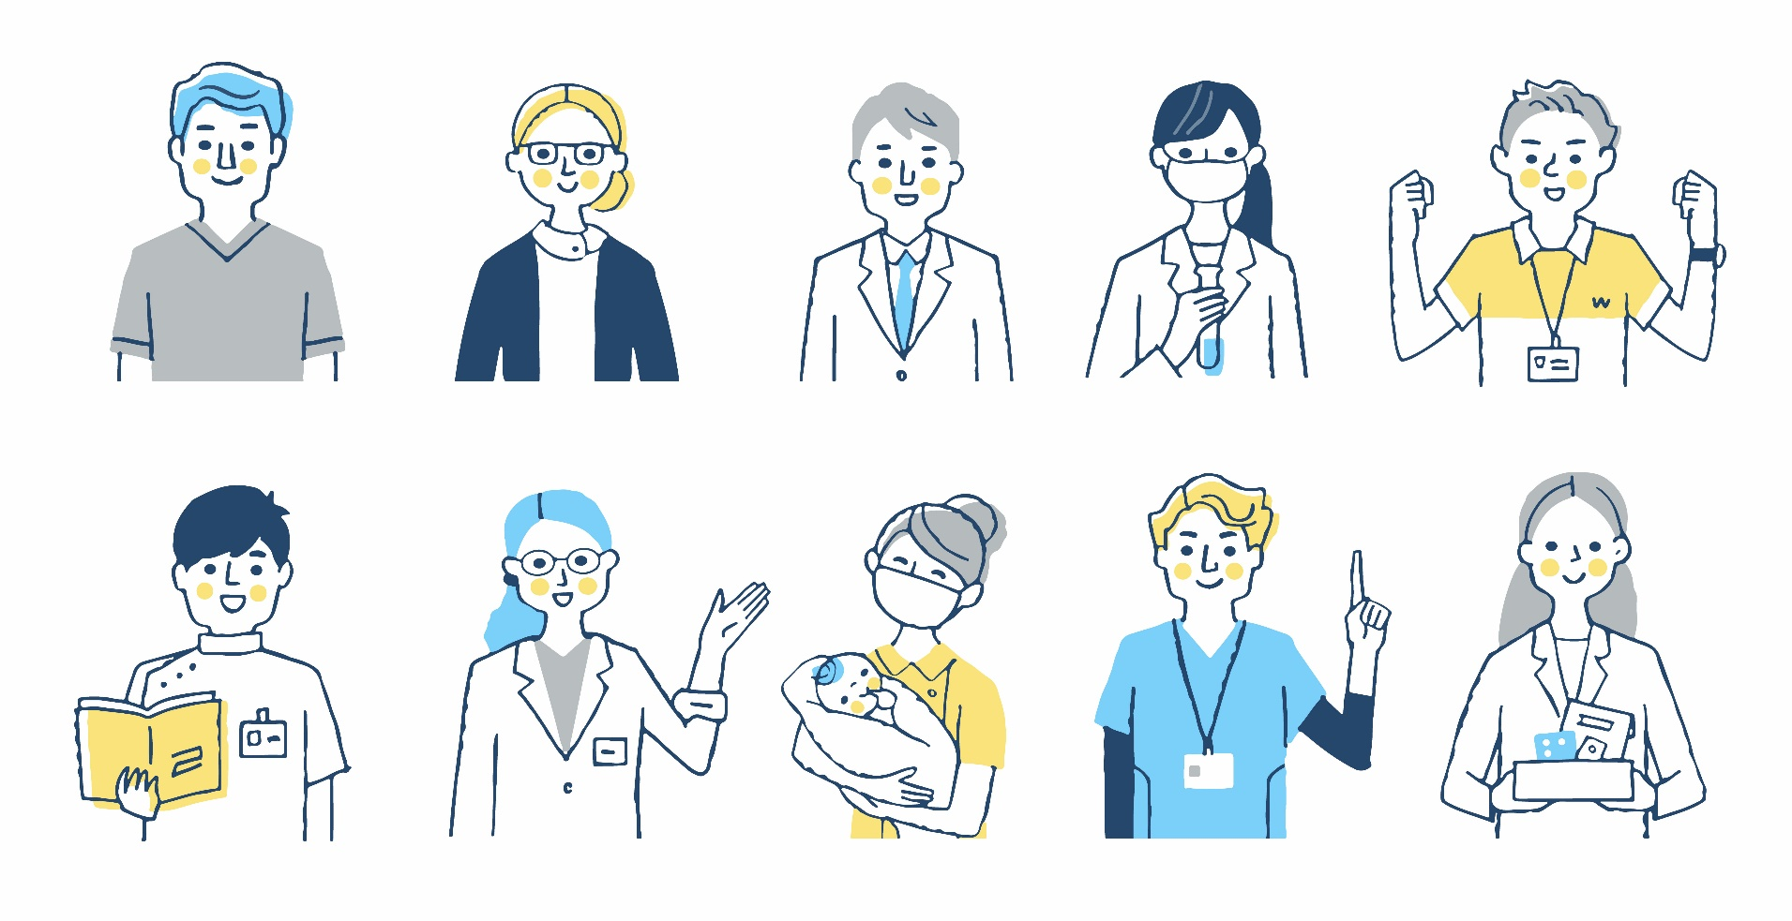

医療職の
キャラクターたち
看護師・一般職
看護師・監督職
看護師・一般職
I
J
K

Slide 4
カラーパレット
これらの色を中心に選択してください。
濃淡をつけていただくのはOKです！

Slide 5
後輩の育成
加工不要です
モチベーション支援
Notes:
後輩の育成 モチベーション支援

Slide 6

新人がつい考えてしまうこと
修正対象
役に立っているのかなあ
私、ここにいて
ホントにいいのかなあ
Notes:
みなさんが入職して間もなかった頃、業務でうまく出来ないことも多く、「自分はここにいていいのだろうか」と、ついネガティブになってしまうことはなかったでしょうか。
まさに今、あなたの後輩もそんな時期かもしれません。

Slide 7

褒める ＝ 可視化
修正対象
貢献
役立ち
Notes:
こんな時、積極的に取り入れたいのが「後輩を褒める」という行動。これは、相手の貢献や役立ちを可視化するものです。
ちょっとしたことでも気づいて褒め、周囲の人やあなたが助かっていることを示してあげましょう。

Slide 8
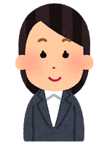
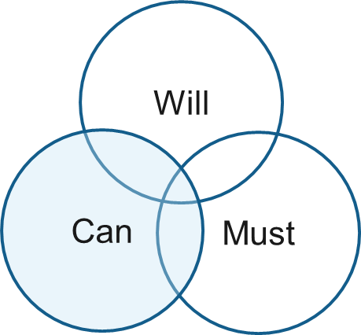
3つのベクトル
修正対象
目標
Will
後輩の成長とは
できることが
増えていくこと
Can
Must
できること
すべきこと
Notes:
仕事をするときには、will・働く上での目標、can・自分にできること、must・日々のすべきことの３つのベクトルがあるといいます。
このなかで、後輩の成長を示すのは、「できること・can」が増えていくことです。
しかし、毎日の業務についていくのに必死な後輩は、WillやMustを意識するので精一杯、canが増えていることには気がつかないということがよくあります。

Slide 9
自分の成長に気づくと自信・安心感が生まれる
加工不要です
積極的に言語化して伝えよう
Notes:
以前よりもできることが増えている、つまり自分が成長したことに気がつけば、それは後輩にとっての「自信」につながるでしょう。
自信は仕事のモチベーションを向上させるだけでなく、「ここにいていいんだ」という安心感も生み出すものですので、
積極的に「上達したね」、「前より仕事が早くなったね」と言語化してあげましょう。

Slide 10
褒め方のポイント
加工不要です
その場で褒める
１
具体的に褒める
2
小さなことでも褒める
3
こまめに感謝を伝える
4
Notes:
では、具体的な褒め方のポイントをお伝えします。
・その場で褒める。
・具体的に褒める。
・小さなことでも褒める。
・こまめに感謝を伝える。
では、詳細を順番に見ていきましょう。

Slide 11
ポイント① その場で褒める
修正対象
時間の流れ
今の対応、
とても
良かったよ！
午前中の対応、
とても
良かったよ！
昨日の対応、
とても
良かったよ！
モチベーションへの影響度合い
Notes:
1つ目は、その場で褒める。
これは、時間が経ってから褒めるより実感が大きく、モチベーションへの好影響が望めるためです。
また、褒める側にとっても
昨日の対応よかったよ！より、
午前中の対応よかったよ！より、
今の対応よかったよ！の方が、記憶が鮮明で具体的なフィードバックが可能です。
場面によっては、毎回その場で褒めることは難しいかもしれませんが、出来るだけタイムラグがないように意識しましょう。

Slide 12
ポイント② 具体的に褒める
修正対象
○○という声掛けが良かったよ！
患者さんも安心していたね♪
今の、良かったよ！
＜
Notes:
褒める際のポイント2つ目は、具体的に褒める。
例えば、「あのときのこんな声掛けが良かったよ、患者さんも安心されていたよ」と伝えられれば、
褒められた側は、自分の行動の何が良かったのかを理解でき、継続や工夫もしやすくなるでしょう。
経験値とモチベーションが同時に高まれば、成長スピードも早まります。

Slide 13
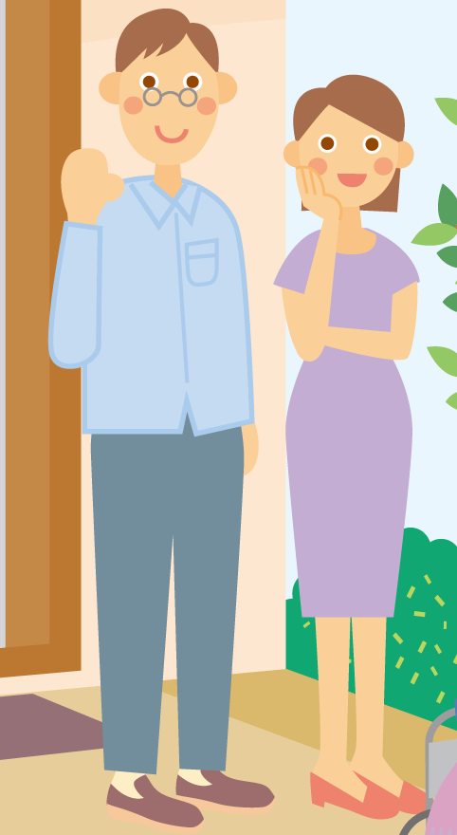

ポイント② 小さなことでも褒める
修正対象
こんにちは！
○○さんが
お部屋でお待ちですよ。
患者の家族
Notes:
褒める際のポイント2つ目は、小さなことでも褒める。
例えば、患者さんのご家族とお会いした際に、後輩が「こんにちは！○○さんがお部屋でお待ちですよ」と、気持ちの良い挨拶をしたとします。

Slide 14
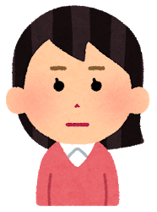
ポイント② 小さなことでも褒める
今くらいの挨拶は
できて当たり前だよ。
今の挨拶は素晴らしかったよ！
相手も気持ちがいいだろうね。
修正対象
Notes:
ここで、挨拶の質がよかったことについて、「今くらいの挨拶はできて当たり前」などとコメントするのは、後輩のモチベーションを損なう観点からもNGです。
「今の挨拶は素晴らしかったよ、相手も気持ちがいいだろうね」としっかり褒めれば、「プロとしてふさわしい挨拶のレベル」がインプットされます。

Slide 15
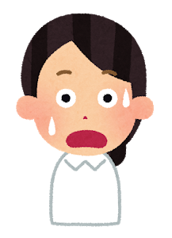
昔はみんな新人だった
修正対象
先輩たちの
足を引っ張っていないかな
これでいいのかな？
これで大丈夫かな？
Notes:
さて、あなた自身がまだキャリアの浅かった頃を思い返してみてください。
何気ないルーティン業務をするにも、「これでいいのかな？これで大丈夫かな？」と心配になったり、
小さなことでも上司や先輩の反応が気になって落ち着かなかったりしたのではないでしょうか。
それは往々にして新入職員がたどる道です。

Slide 16

一言が「安心感」を生む
修正対象
それでいいよ
もっと○○で大丈夫だよ
Notes:
新人だった当時のことを思い出して、後輩が迷いそうな場面では、意識的に「それでいいよ」「もっとやって大丈夫だよ」とGOサインを出してあげましょう。
そうすることで、後輩自身はもちろん、職場全体にも安心感が生まれ、モチベーションにもつながりやすいでしょう。

Slide 17
ポイント③ こまめに感謝を伝える
加工不要です
ありがとう！…
YOU ﾒｯｾｰｼﾞ 例：「あなたは素晴らしいね」
１
I ﾒｯｾｰｼﾞ 例：「私はとても助かったよ」
2
WE ﾒｯｾｰｼﾞ 例：「みんな助かっているよ」
3
Notes:
褒める際のポイント3つ目は、こまめに感謝を伝える。
後輩の行動が周りの人の役に立っていることをわかってもらうためのメッセージです。
感謝を伝える際、ありがとうに加えると良いメッセージがあります。
まず、「あなたは素晴らしいね」といったYOUメッセージ。
そして、「私はとても助かったよ」といったIメッセージ。
最後に、「あなたのおかげでみんな助かっているよ」といったWEメッセージ。
「ありがとう」にこの3つのメッセージを加えると、より具体的に、何が良かったのか伝わるでしょう。

Slide 18

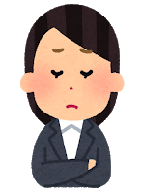
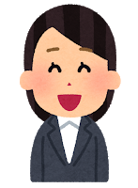
Iメッセージが効果的
修正対象
YOUメッセージ
Iメッセージ
「あなたはすごいね！」
「私はあなたがいて助かってる」
「私は嬉しかった」
後輩が達成感を持っている場合は、
YOUメッセージで褒める
人の心を動かすのはＩメッセージ。
自己承認が足りていない場合、YOUメッセージは響きにくい
感謝や承認の言葉ほどiメッセージを伝える
後輩自身も達成感を感じているときはYOUメッセージで
自己承認を強化してあげる
Notes:
特に、Iメッセージは感謝や承認をダイレクトに受け取ってもらいやすいのでおすすめです。
相手に自己承認が足りていない、つまり「自分なんて」「私はダメだ」と思っている場合、「あなたはすごいね」というYOUメッセージを送っても響きにくい傾向があります。
しかし、「ありがとう、私はあなたがいて助かってる」「あなたのしてくれたことが私は嬉しかった」とIメッセージで伝えれば、本人の自己承認に関係なく感謝が伝わるでしょう。
後輩自身がしっかりと達成感を持っている場合は、「さっきはありがとう、うまくできたね」などの、YOUメッセージでしっかりと褒めてあげましょう。

Slide 19

「ありがとう」のチカラ
修正対象
感謝
安心感
モチベーション
後輩たち。
イラストは変更。
Notes:
一方で、「後輩に頻繁に感謝をするのってどうなの…？」と違和感を覚える先輩もいるかもしれません。
しかし、キャリアも自信もない中で、日々仕事についていこうと必死な後輩にとって、自分のしたことに感謝を示してもらえるということは、こちらの想像する以上に安心感やモチベーションをもたらします。

Slide 20
「ありがとう」のパワーを
後輩にも伝えよう
加工不要です
新人はみんな、慣れない中で必死に取り組んでいる。
Notes:
みなさんが新人だった頃、慣れない仕事に四苦八苦しながらも、患者さんや利用者さんのためになる動きができるよう、少しでも周りの助けになれるようにと、必死だったと思います。
その時にかけられた「ありがとう」のひと声に救われたり、やる気を取り戻せたりした経験もあるのではないでしょうか。
それを思い出して、ぜひこまめに、後輩への感謝を伝えてください。

